Slide 1

TRƯỜNG TIỂU HỌC NGỌC LÂM
KHOA HỌC
BÀI 65: TÁC ĐỘNG CỦA CON NGƯỜI ĐẾN MÔI TRƯỜNG RỪNG
GV: Đỗ Thị Kiều Hoa

Slide 2



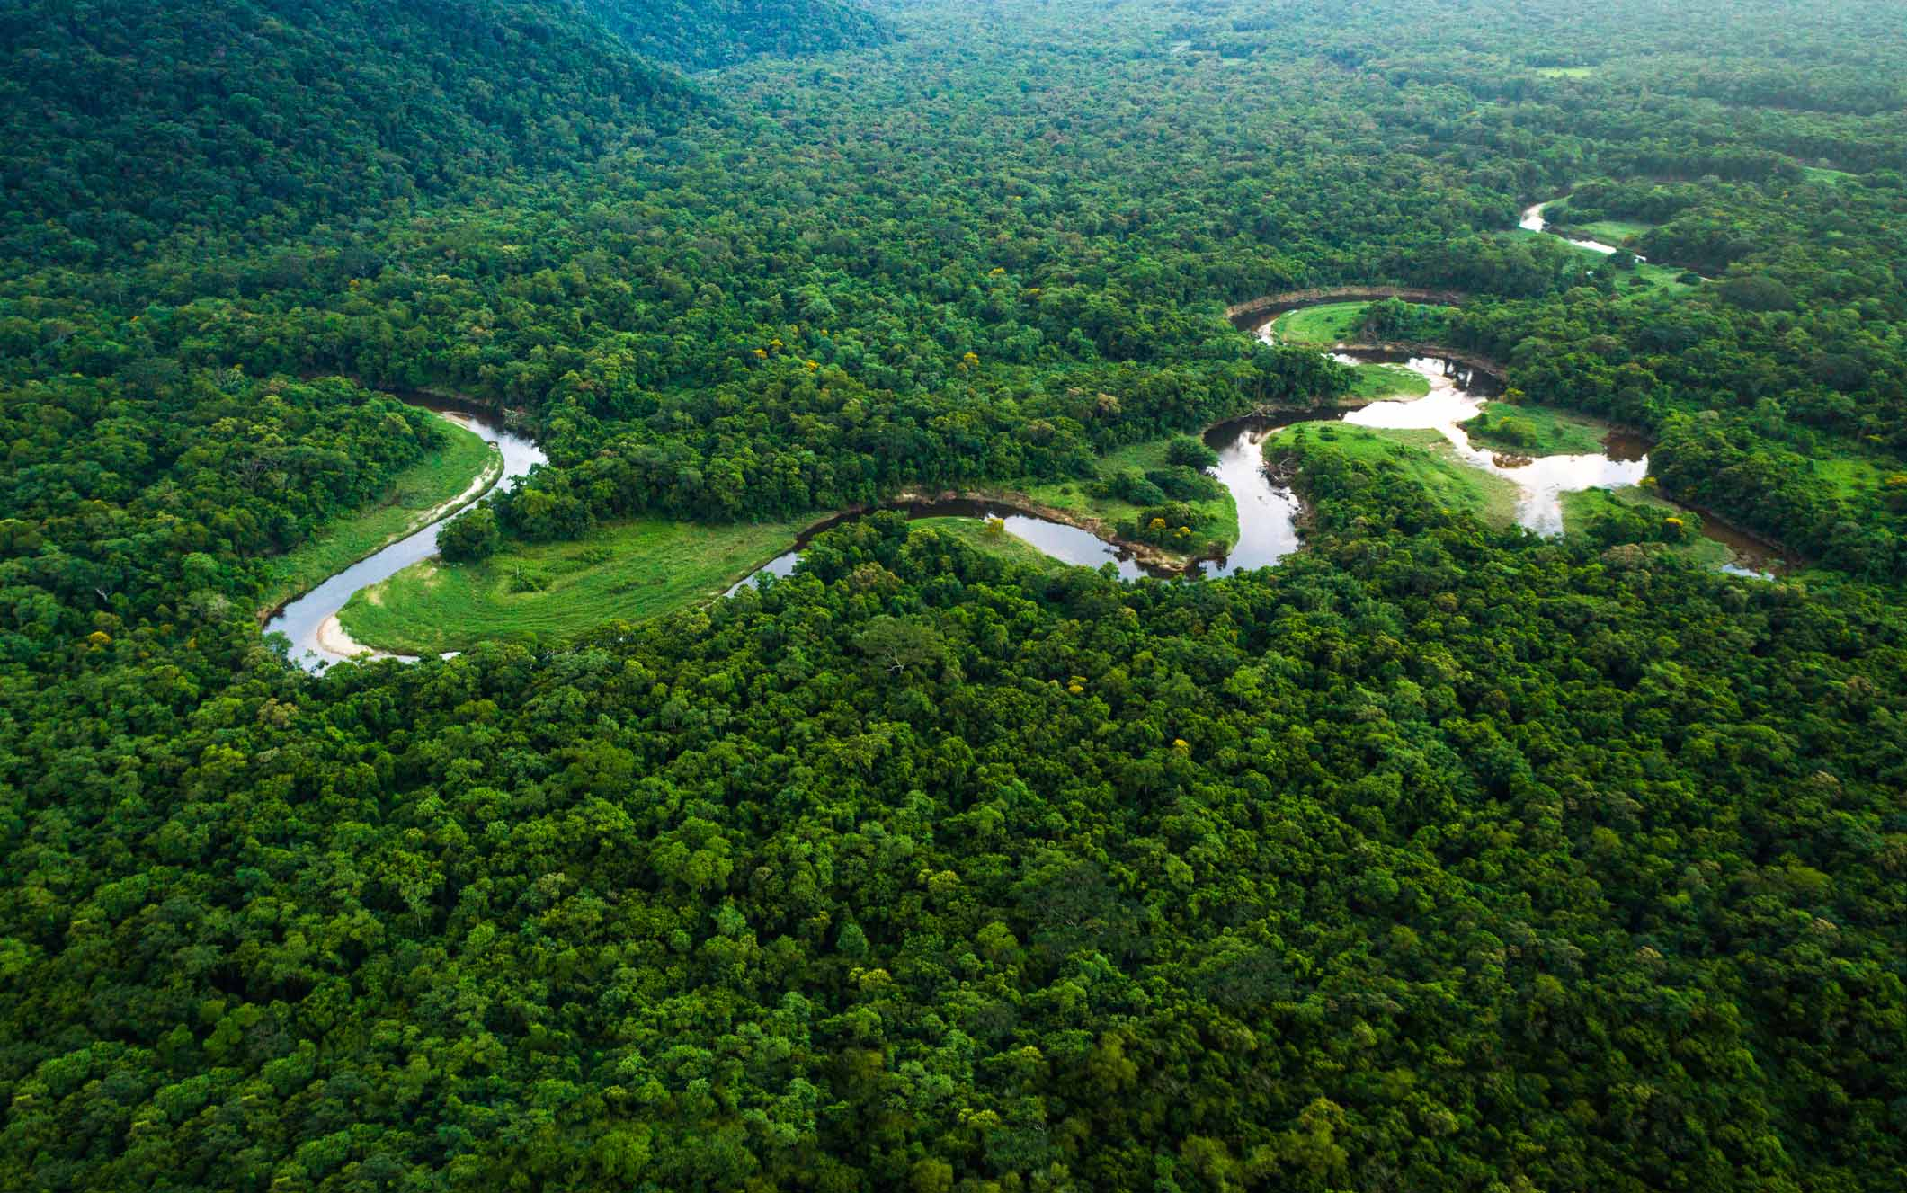


















Slide 3


Môi trường tự nhiên gồm những môi trường nào?
- Môi trường nước, môi trường đất, môi trường không khí, môi trường rừng…

Slide 4
Môi trường tự nhiên cung cấp cho con người những gì?
- Môi trường tự nhiên cung cấp cho con người thức ăn, nước uống, khí thở, nơi ở, nơi làm việc, khu vui chơi giải trí các tài nguyên thiên nhiên phục vụ đời sống con người.

Slide 5
Môi trường tự nhiên nhận lại từ con người những gì?
- Môi trường tự nhiên nhận lại từ con người các chất thải, khí thải, nước thải.

Slide 6
Điều gì xảy ra nếu con người khai thác tài nguyên thiên nhiên một cách bừa bãi và thải ra môi trường nhiều chất độc hại?
- Tài nguyên thiên nhiên bị cạn kiệt, môi trường bị ô nhiễm,…

Slide 7
Môi trường tự nhiên cung cấp cho con người những gì?
- Môi trường tự nhiên cung cấp cho con người thức ăn, nước uống, khí thở, nơi ở, nơi làm việc, khu vui chơi giải trí các tài nguyên thiên nhiên phục vụ đời sống con người.

Slide 8
Môi trường tự nhiên nhận lại từ con người những gì?
- Môi trường tự nhiên nhận lại từ con người các chất thải, khí thải, nước thải.

Slide 10

KHOA HỌC
BÀI 65: TÁC ĐỘNG CỦA CON NGƯỜI ĐẾN MÔI TRƯỜNG RỪNG
Trường Tiểu học Hoa Động

Slide 11
Khoa học
Bài 65: Tác động của con người đến môi trường rừng
Hoạt động 1: Nguyên nhân rừng bị tàn phá.
- Quan sát hình ảnh minh họa SGK trang 134.

Slide 12


THẢO LUẬN NHÓM 4 TRONG 2 PHÚT

Slide 13
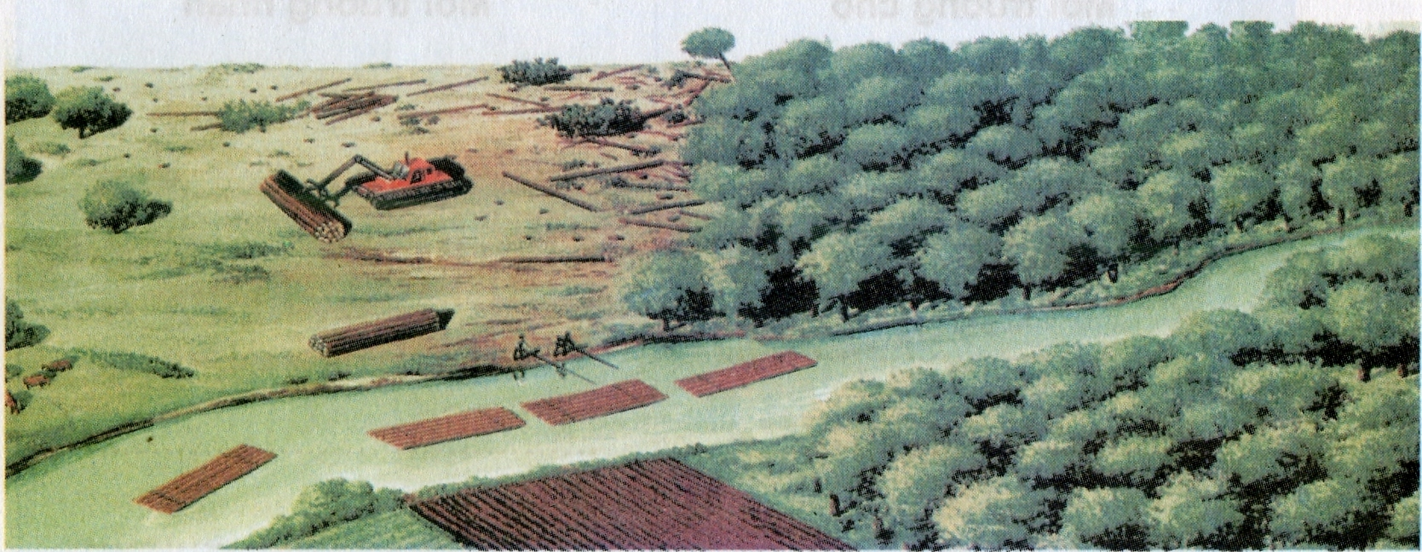
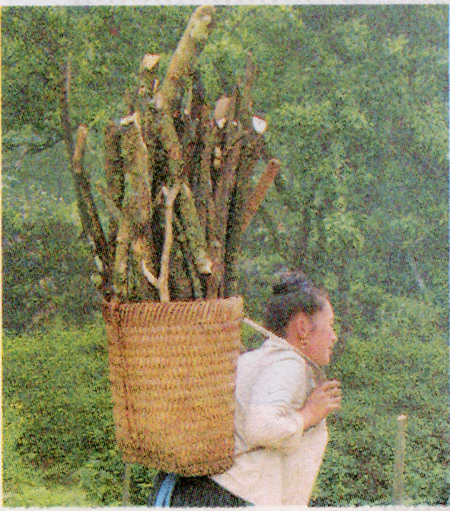
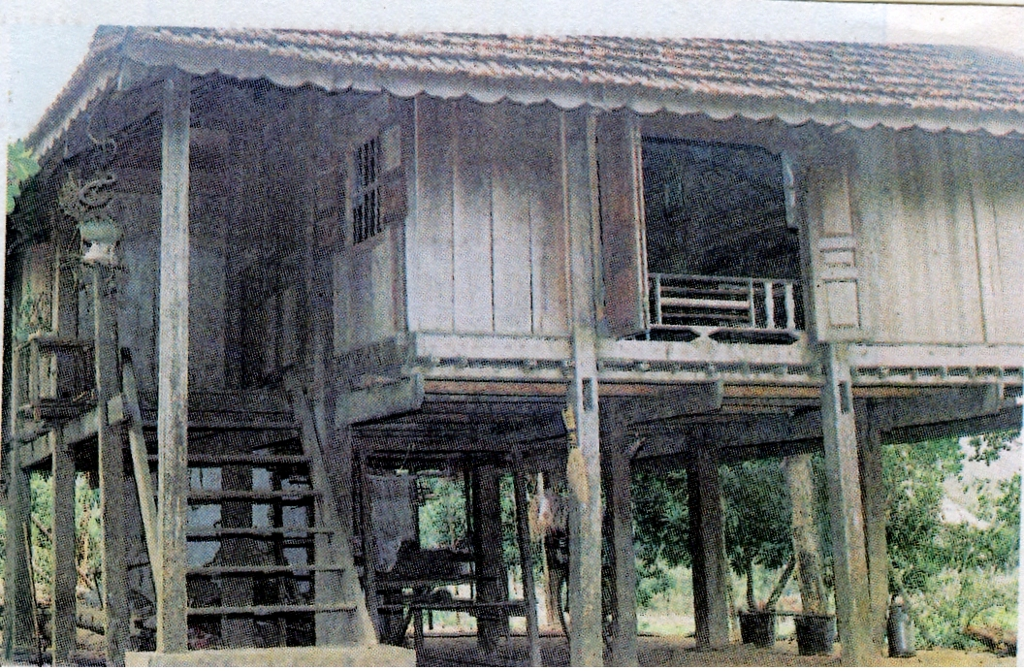
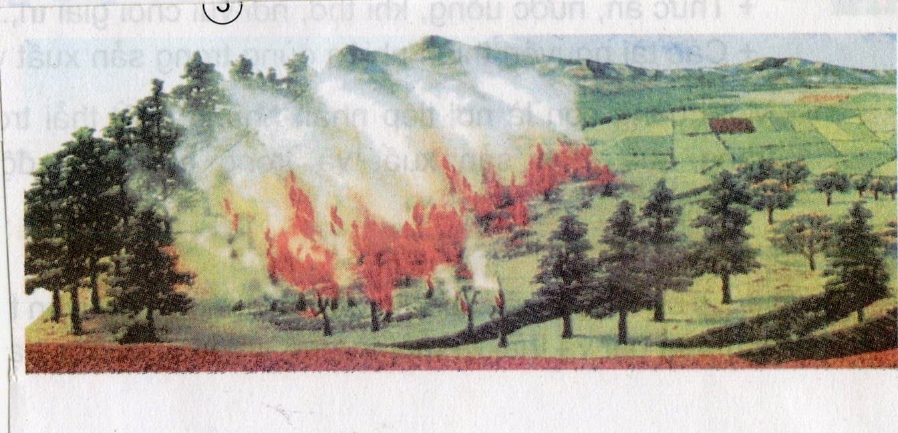

- Con người khai thác gỗ và phá rừng để làm gì?
- Nêu các nguyên nhân khác khiến rừng bị tàn phá?
1
2
3
4

Slide 14
Khoa học
Bài 65: Tác động của con người đến môi trường rừng
Hoạt động 1: Nguyên nhân rừng bị tàn phá.
- Ngoài những nguyên nhân các em vừa tìm hiểu trong SGK, thì còn những nguyên nhân nào khác khiến rừng bị tàn phá?

Slide 15
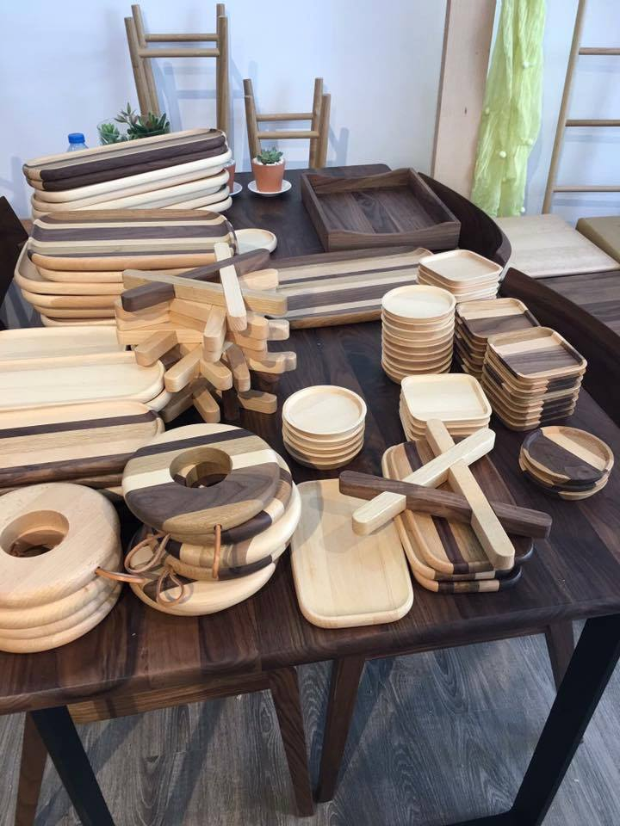
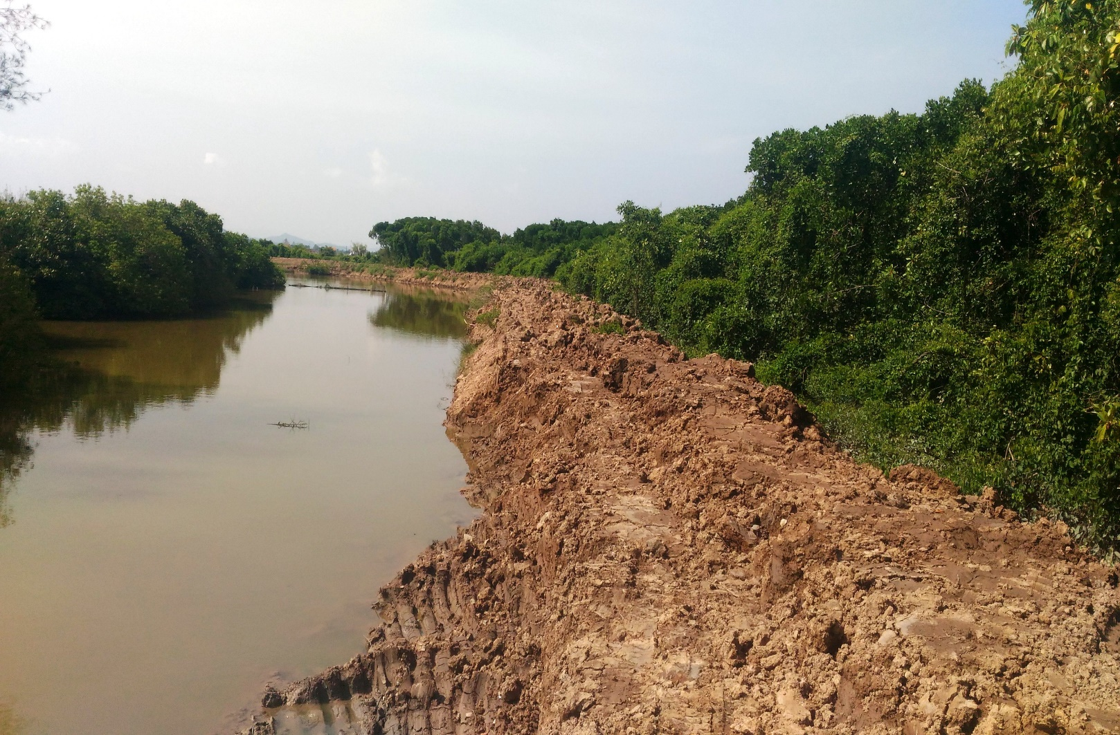
Phá rừng làm bàn ghế gỗ, đồ dùng gia đình, đồ thủ công mĩ nghệ
Phá rừng ngập mặn để nuôi tôm.

Slide 16
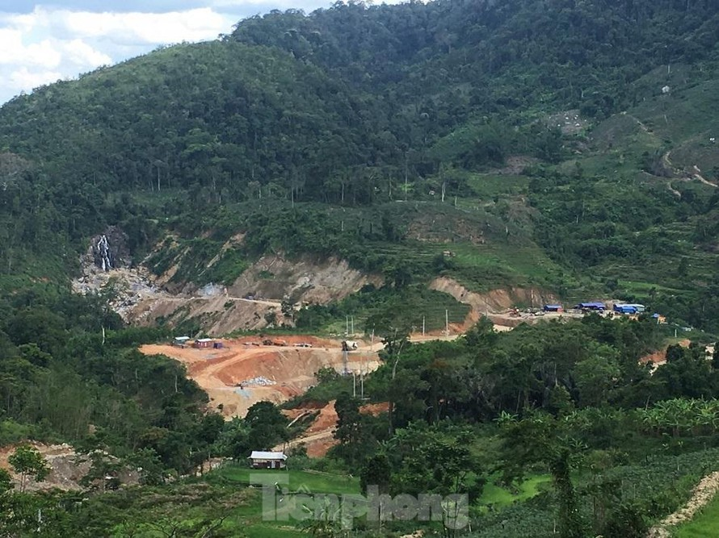
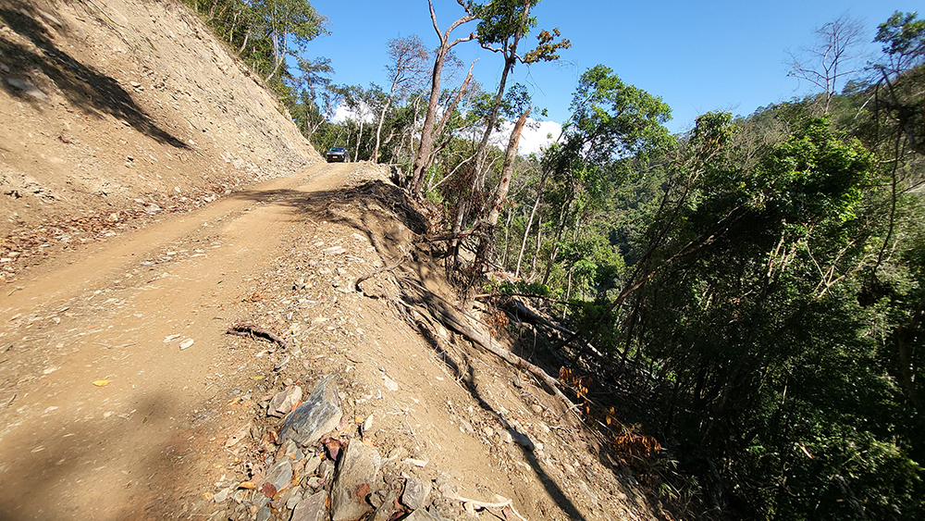
Phá rừng làm đường thi công thủy điện
Phá rừng làm đường Trường Sơn Đông.

Slide 17
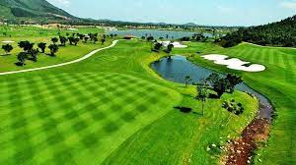
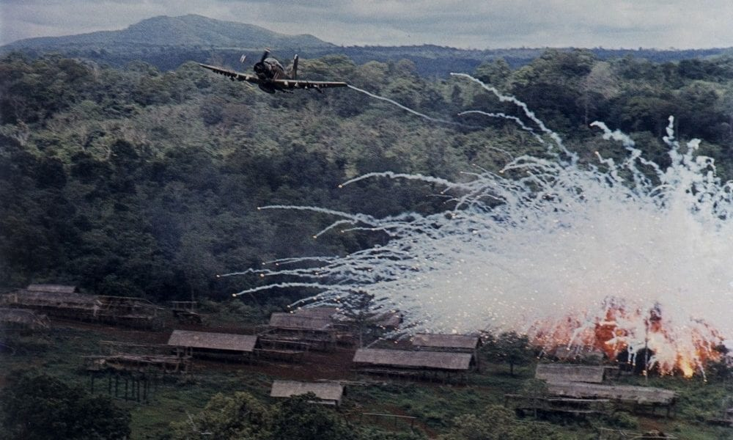
Chiến tranh gây tàn phá rừng nặng nề.
Phá rừng làm sân golf Tam Đảo

Slide 18
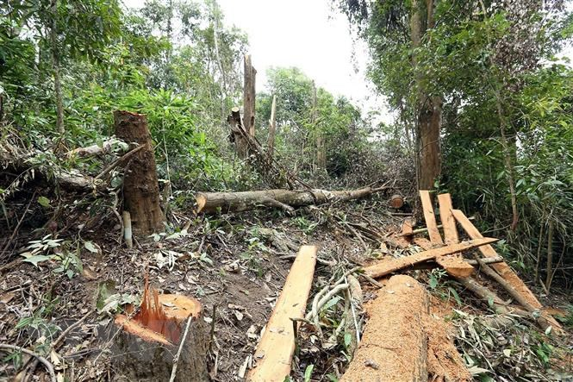
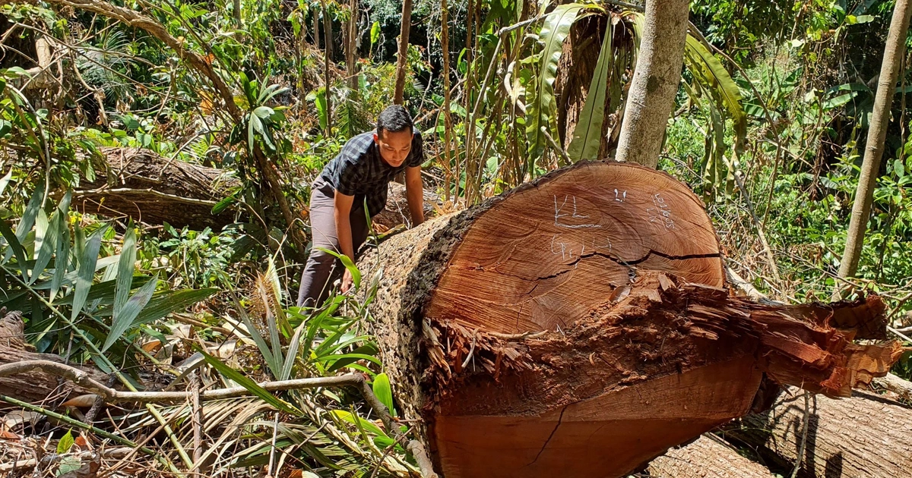
- Tình trạng đói nghèo, dân trí thấp,…

Slide 19
Khoa học
Bài 65: Tác động của con người đến môi trường rừng
Hoạt động 1: Nguyên nhân rừng bị tàn phá.
- Nguyên nhân khiến rừng bị tàn phá là gì?
=> Kết luận: Có nhiều lí do khiến rừng bị tàn phá : Đốt rừng làm nương rẫy; lấy củi, đốt than, lấy gỗ làm nhà, đóng đồ dùng,…; phá rừng để lấy đất làm nhà, làm đường. Cháy rừng cũng là một trong những nguyên nhân gây tàn phá rừng nặng nề.

Slide 20
Khoa học
Bài 65: Tác động của con người đến môi trường rừng
Hoạt động 2: Hậu quả của việc phá rừng.
Quan sát hình ảnh 5,6 SGK trang 135.
? Theo bạn, việc phá rừng dẫn đến hậu quả gì?

Slide 21
Khoa học
Bài 65: Tác động của con người đến môi trường rừng
Hoạt động 2: Hậu quả của việc phá rừng.
Trò chơi: “Tiếp sức”

Slide 22
Khoa học
Bài 65: Tác động của con người đến môi trường rừng
Hoạt động 2: Hậu quả của việc phá rừng.
Kết luận:
- Khí hậu thay đổi; lũ lụt, hạn hán xảy ra thường xuyên.
- Đất bị xói mòn trở nên bạc màu.
- Động vật và thực vật quý hiếm giảm dần, một số loài đã bị tuyệt chủng và một số loài có nguy cơ bị tuyệt chủng.

Slide 23
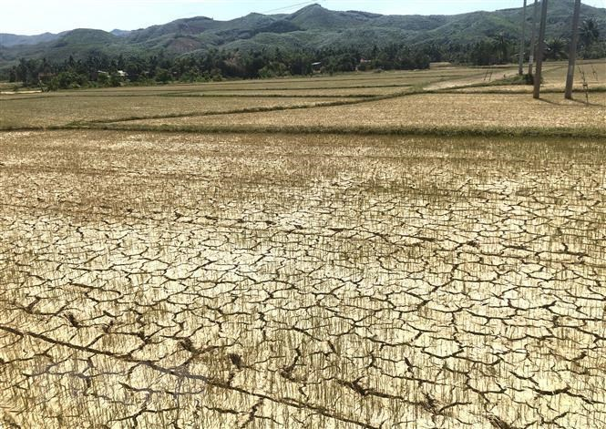
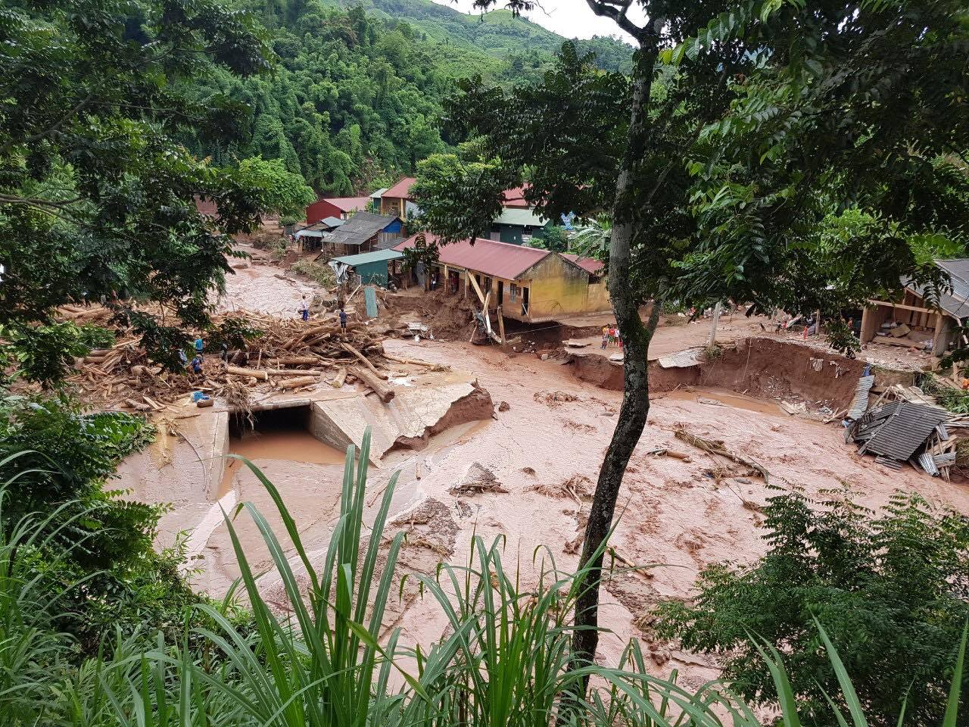
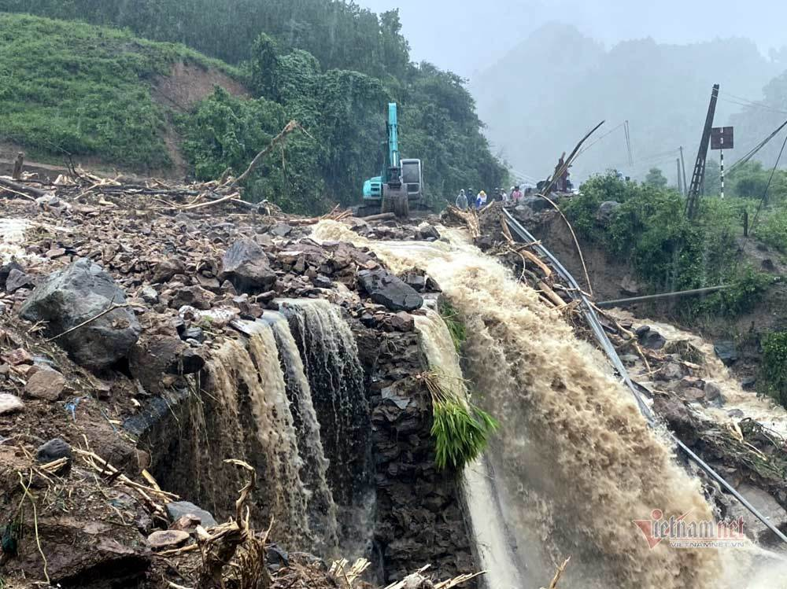

Slide 24
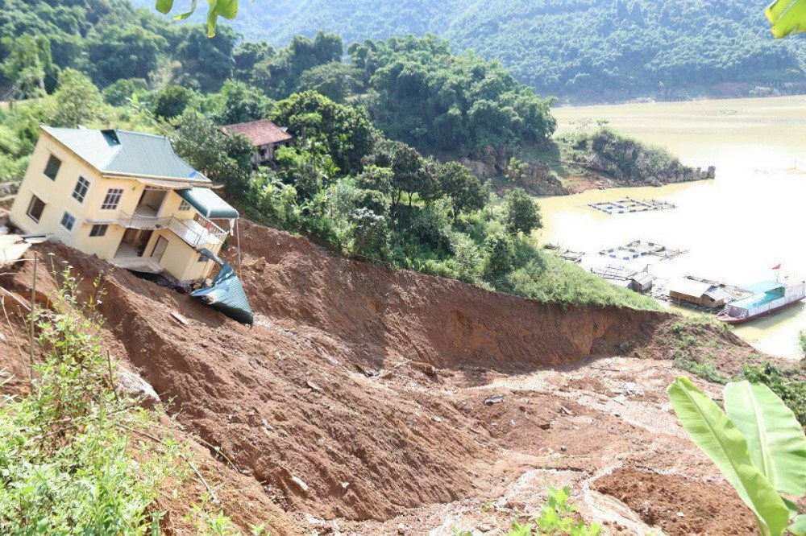
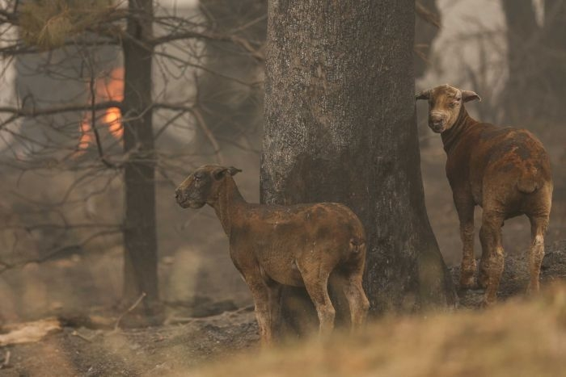
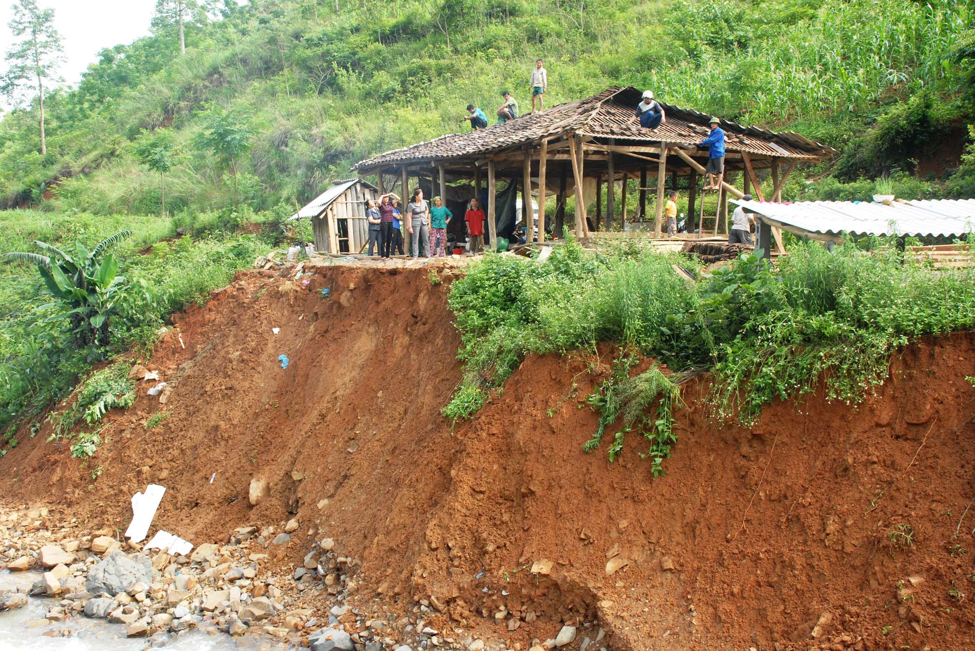
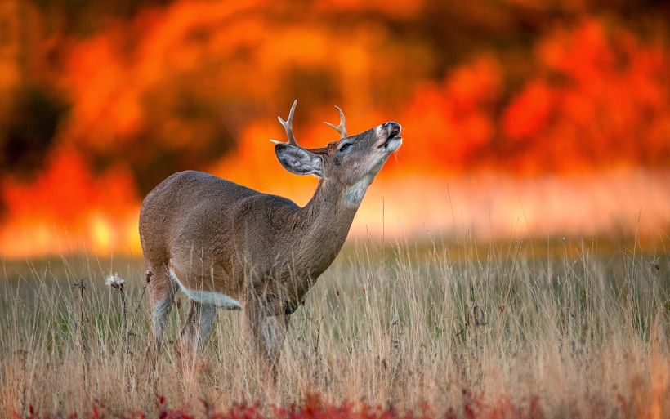

Slide 25
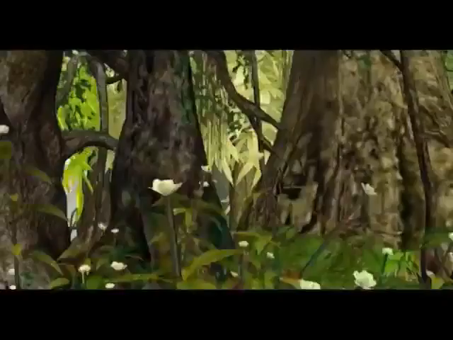

Slide 26
Khoa học
Bài 65: Tác động của con người đến môi trường rừng
Hoạt động 1: Nguyên nhân rừng bị tàn phá.
Hoạt động 2: Hậu quả của việc phá rừng.
- Kết luận SGK/135.

Slide 27
Khoa học
Bài 65: Tác động của con người đến môi trường rừng
*Liên hệ: Với tình trạng rừng bị tàn phá khốc liệt như hiện nay, em cần phải làm gì để bảo vệ rừng?
Không chặt phá rừng.
Không đốt rừng và khai thác rừng bừa bãi.
Trồng nhiều cây xanh.
Tuyên truyền bảo vệ rừng cho mọi người.
Kêu gọi mọi người cùng chung tay bảo vệ rừng.

Slide 28

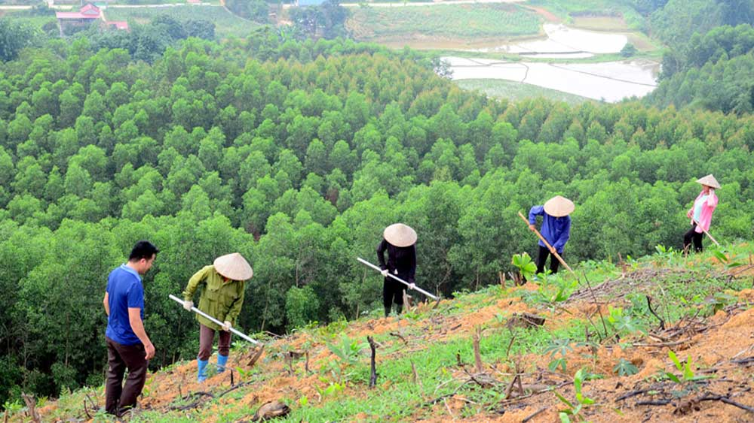
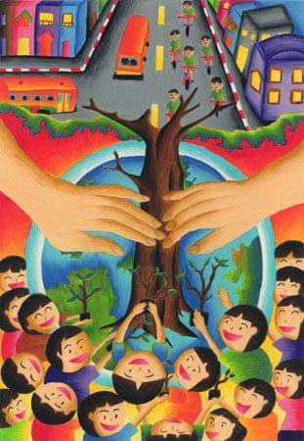

Chung tay bảo vệ môi trường rừng.

Slide 29
Khoa học
Bài 65: Tác động của con người đến môi trường rừng
Em học được gì qua tiết học hôm nay?
Về nhà: Sưu tầm tranh ảnh, thông tin về nạn phá rừng và hậu quả của nó.
Chuẩn bị cho tiết học sau. Bài 66: Tác động của con người đến môi trường đất

